Slide 1
ЗДРАВООХРАНЕНИЕ И ЗДОРОВЬЕ ГРАЖДАН РОССИИ 7 ГЛАВНЫХ ТЕЗИСОВ
Руководитель
Высшей школы организации и управления здравоохранением (ВШОУЗ)
Ответственный секретарь РОПОЗ и ОЗ
д.м.н. УЛУМБЕКОВА Г.Э.

Slide 2
Лишь правда над Вселенной царь.
Гаврила Державин
(1743-1816 гг.)

Slide 3
1. В РФ здоровье граждан неудовлетворительное

Slide 4
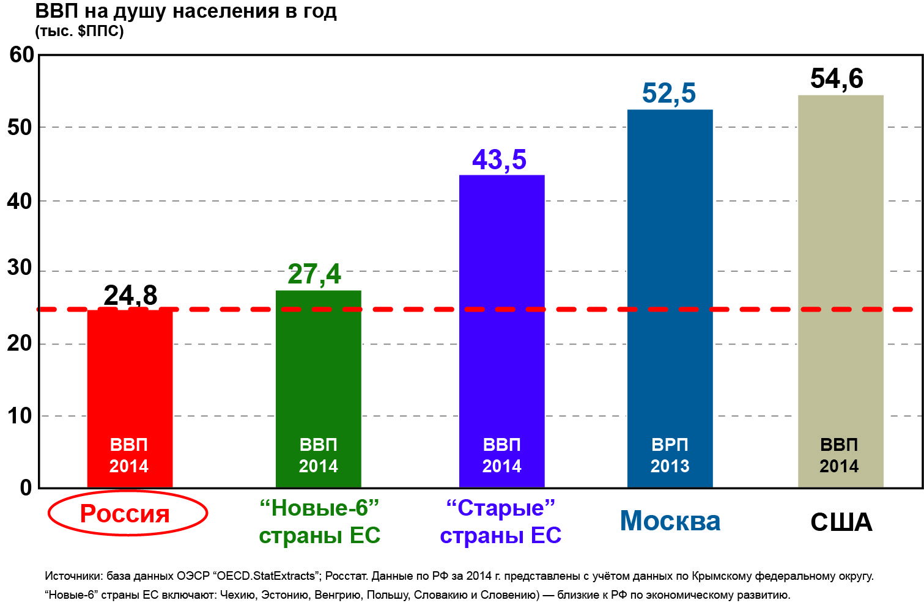
С кем мы можем себя сравнить? - с «новыми-6» странами ЕС
ВВП (ВРП) на душу населения в год в $ППС, 1$ ППС ≈ 19,7 руб. (в 2014 г.)

Slide 5
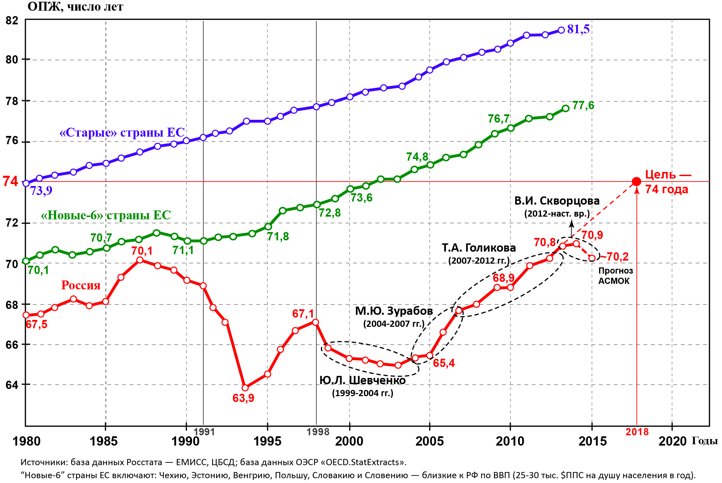
Ожидаемая продолжительность жизни (ОПЖ) в РФ на 6,7 года ниже, чем в «новых-6» странах ЕС

Slide 6
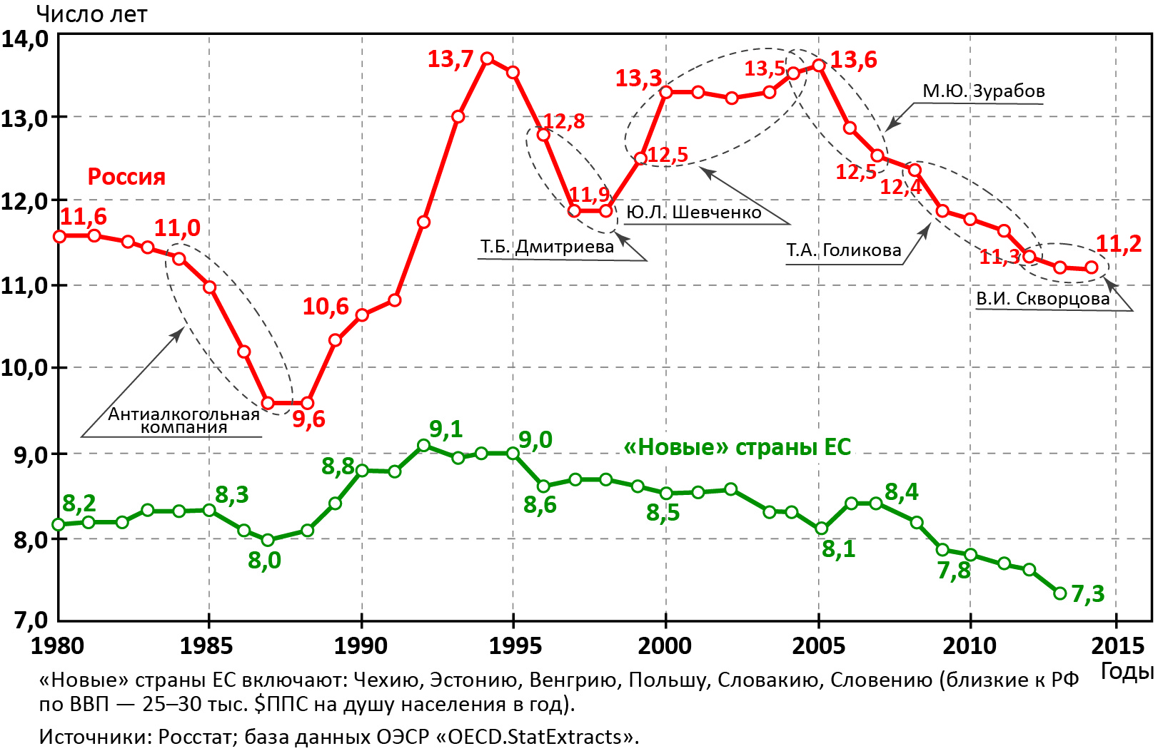
В РФ разница ожидаемой продолжительности жизни (ОПЖ) женщин и мужчин - 11,2 года и выше, чем в «новых» странах ЕС (7,3 года) и в Советское время

Slide 7
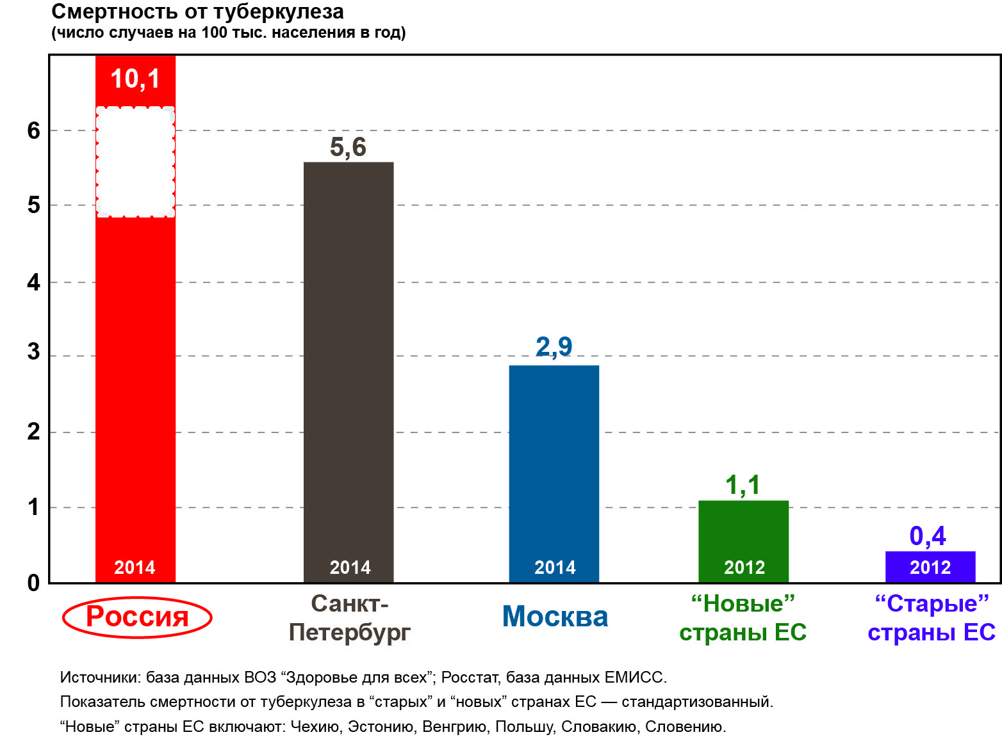
Смертность от туберкулеза в РФ в 9,2 раза выше, чем в «новых» странах ЕС

Slide 8
2. Здоровье граждан в РФ в последние 3 года не улучшается

Slide 9
За 2013-2015 гг.
смертность всего населения в РФ НЕ СНИЗИЛАСЬ и составляет 13,1 случаев на 1 тыс. населения
в 2015 г.
В 40% регионов РФ
в Москве – на 3,9%
Смертность трудоспособного населения
за 2014 г. возросла на 1,2%

Slide 10

Фундаментальные БАЛАНСЫ «завода» здравоохранения в 2013 г. / 2015 г.
-17%
Объем денег
Вылеченные и «подремонтированные»
- 23 тыс.
Оборудование
Лекарства
Врачи
Знания врачей
- 80 тыс.
Больные
Умершие
Койки

Slide 11
3. Здоровье населения РФ напрямую зависит от деятельности системы здравоохранения

Slide 12
Есть прямая зависимость ОПЖ от ГФЗ в странах, входящих в рейтинг Блумберга, 2014 г.

Slide 13
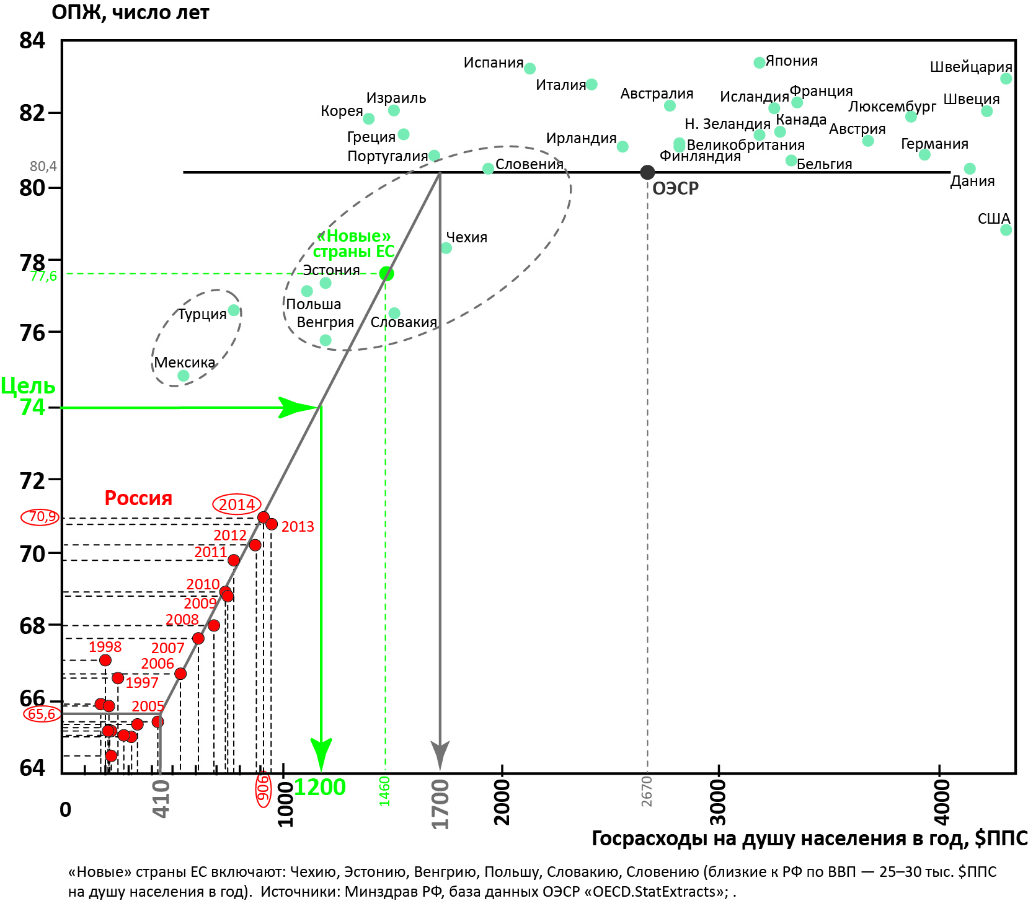
В РФ ОПЖ напрямую зависит от государственных расходов на здравоохранение в зоне от 400 до 1700 $ППС

Slide 14
Результаты приоритетного национального проекта «Здоровье» 2005-2009 гг.
Личный контроль со стороны
Президента РФ В.В. Путина и
Председателя Правительства Д.А. Медведева – высокая эффективность!
Общий коэффициент смертности на 12%
Ожидаемая продолжительность жизни на 3,4 года
Госрасходы на здравоохранение на 16% в постоянных ценах 2005 г.

Slide 15
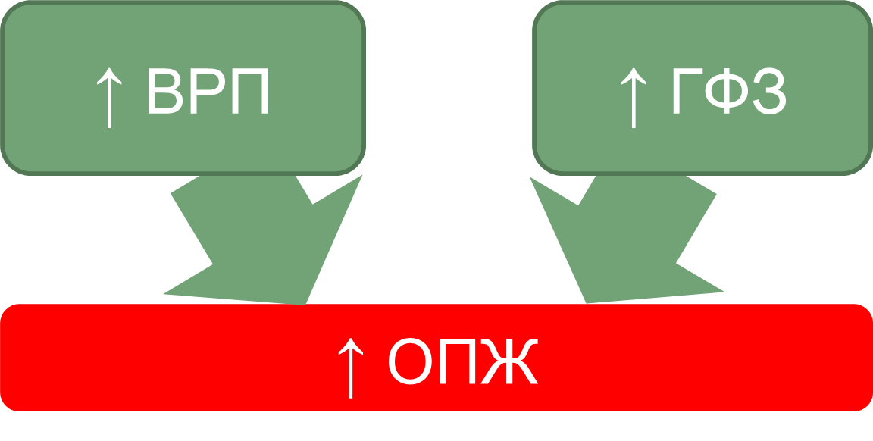
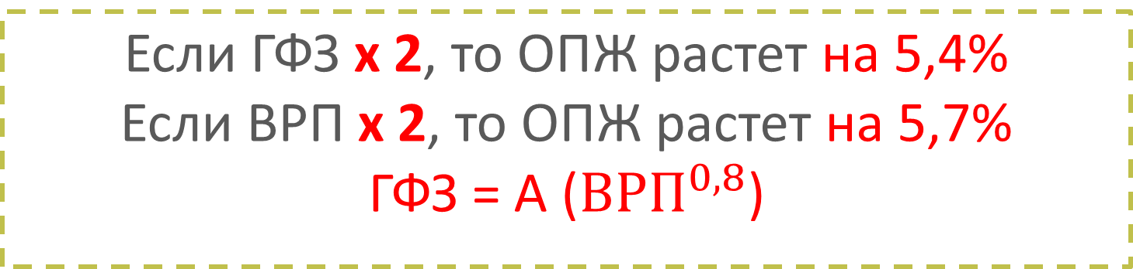
Для РФ с 2007 по 2013 гг. доказано:

Slide 16
Обосновано, что:
Для достижения в РФ ОПЖ ‒ 74 года и ОКС ‒ 11,3 случая на 1 тыс. населения, госрасходы на здравоохранение должны поэтапно возрасти в 1,4 раза и составить 5% ВВП к 2020 г.

Slide 17
4. Чтобы улучшить здоровье населения необходимо решить 5 фундаментальных проблем здравоохранения

Slide 18
1 проблема и главная ФИНАНСИРОВАНИЕ
Все стоит денег

Slide 19
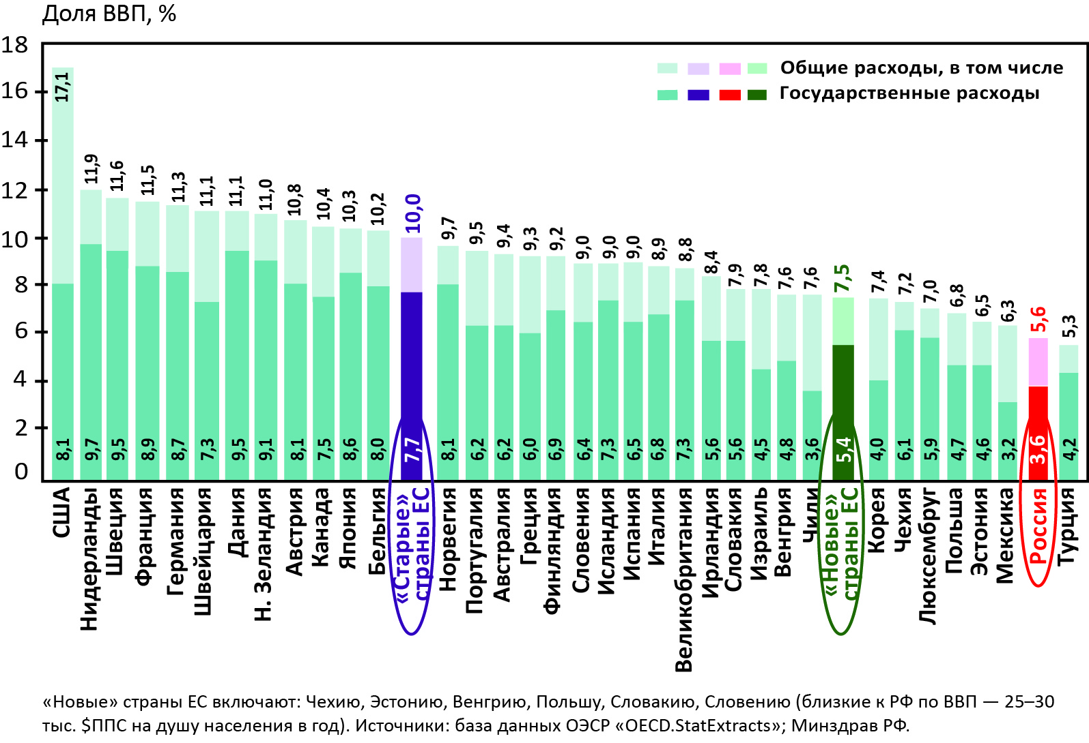
В России в 2014 г. госрасходы на здравоохранение в доле ВВП были в 1,5 раза ниже, чем в «новых» странах ЕС

Slide 20
В 2016 г. до уровня 2014 г. не хватает в сопоставимых ценах 470 млрд руб.
2014: - 15%
2015: - 12%
2016
Снижение на 470 млрд руб.

Slide 21
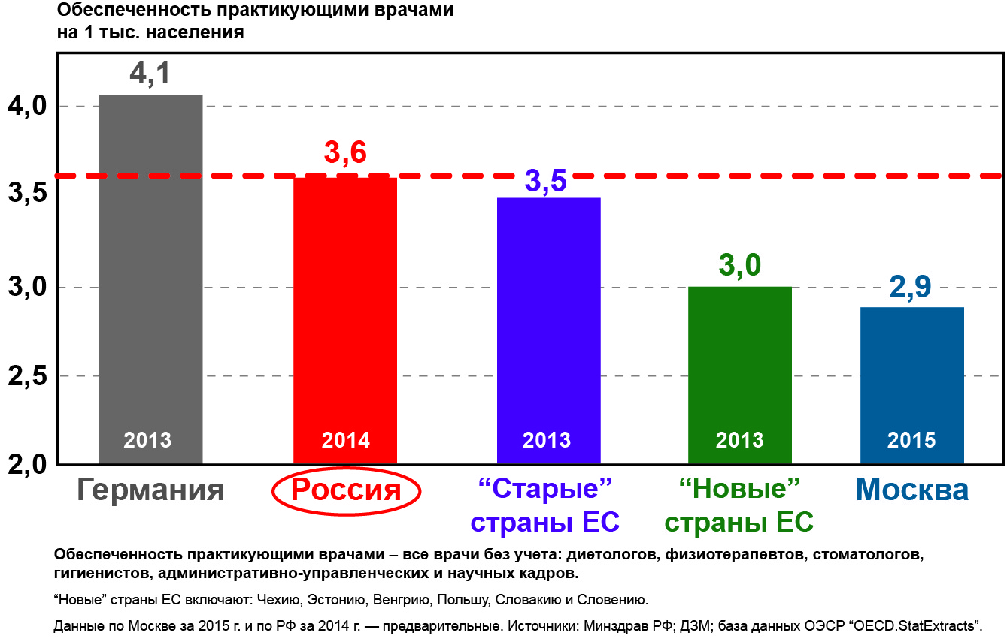
2 ПРОБЛЕМА – дефицит практикующих врачей в РФ: на 22% меньше (130 тыс. чел.), чем необходимо по штатным нормативам

Slide 22
3 ПРОБЛЕМА - показатели качества медицинской помощи в РФ в 2-3 раза хуже, чем в ОЭСР
 | Наименование показателя КМП | РФ в среднем | ОЭСР в среднем
1. | Число пациентов старше 15 лет, госпитализированных в стационар с диагнозом бронхиальная астма на 100 тыс. населения | 111,1 (старше 18 лет) | 47,4
2. | 5-летняя относительная выживаемость пациентов с раком молочной железы (т.е. по сравнению с популяцией, не имеющей такого диагноза) | не измеряется | 85%!
3. | Внутрибольничная летальность (в течение 30 дней от момента поступления) пациентов старше 45 лет с острым инфарктом миокарда (ИМ) на 100 госпитализированных | ~15-18% для больных старше 18 лет | 7,9%
4. | Несоответствие лечения, установленным стандартам и клиническим рекомендациям, правилам | 30% (ФОМС-ЭКМП) | 5-8%
5. | Доля женщин в возрасте от 50 до 69 лет, которые прошли скрининг на рак молочной железы, от общей популяции женщин соответствующего возраста | не измеряется | 57%

Slide 23
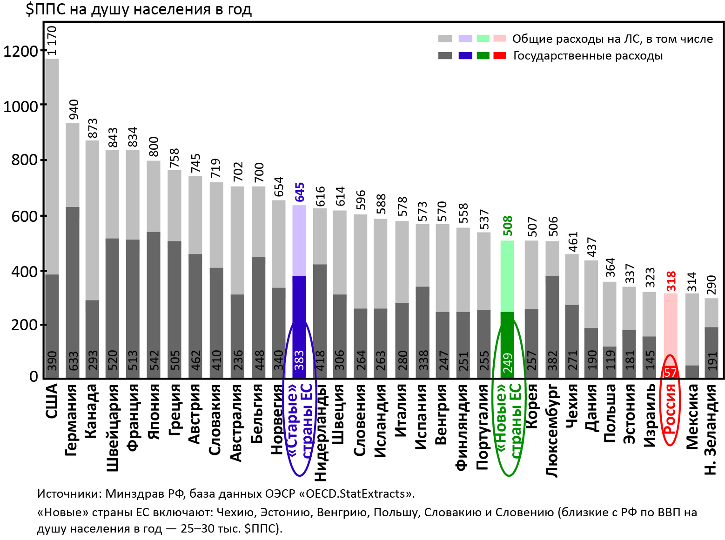
4 ПРОБЛЕМА – обеспеченность лекарствами в амбул. условиях в РФ в 4,4 раза ниже, чем в «новых» странах ЕС

Slide 24
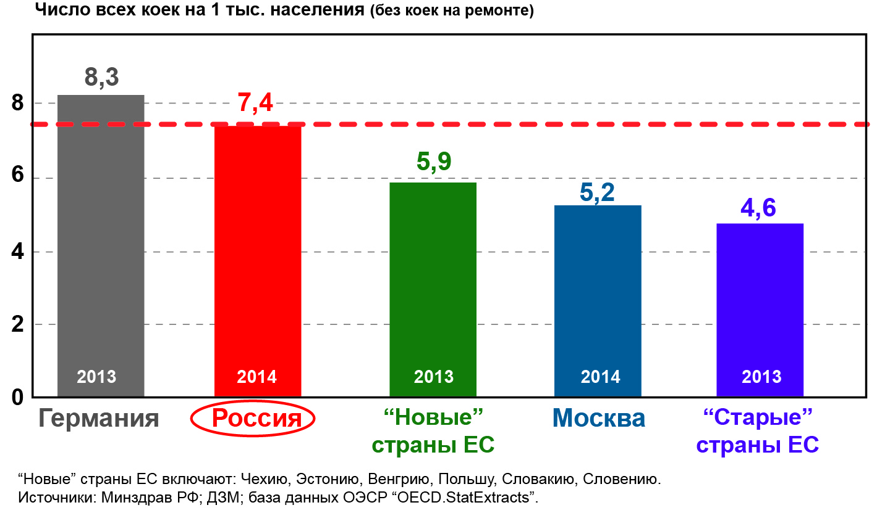
5 проблема - дефицит коек в РФ - 23% (с учетом бÓльших потоков больных в РФ, чем в странах ЕС)

Slide 25
5. В системе здравоохранения РФ имеются резервы повышения эффективности

Slide 26
Какие страны входят в рейтинг агентства Блумберг 2014?
ОПЖ > 70 лет
Население > 5 млн
ВВП > 5 тыс. $ США на душу
Всего стран в мировом рейтинге – 54
Рейтинг от 1 до 54

Slide 27
Методика агентства Блумберг
80%
Ожидаемая продолжительность жизни (ОПЖ)
Финансирование
здравоохранения (ФЗ) в доле ВВП
ФЗ на душу в $ по курсу ЦБ
0,6
0,3
0,1
20%
Динамика за год ОПЖ
Динамика за год
ФЗ в доле ВВП
Динамика ФЗ в $ на душу по курсу ЦБ
0,6
0,3
0,1

Slide 28
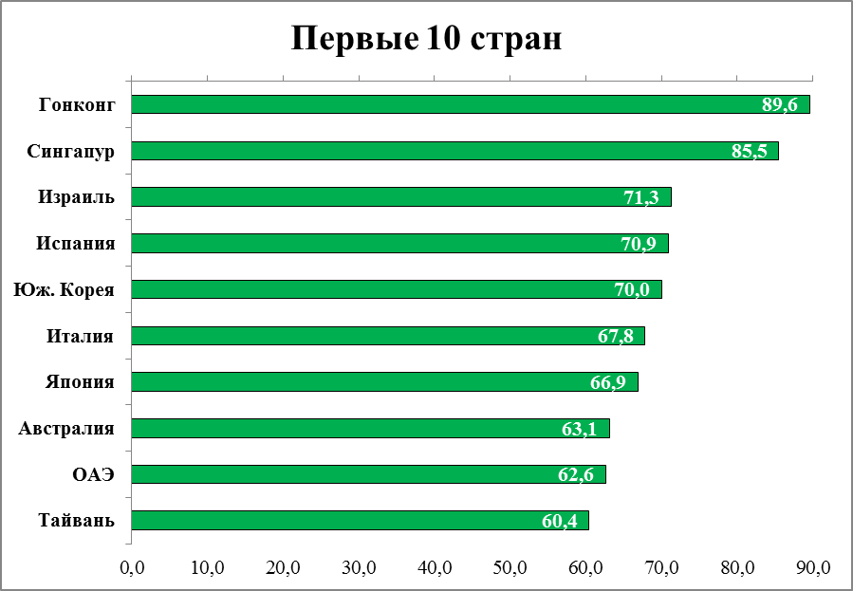
Лучшие 10 стран мира

Slide 29
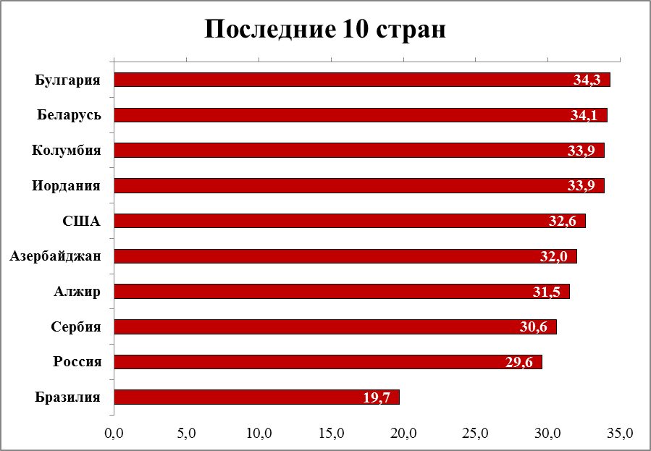
Место России в мировом рейтинге по эффективности здравоохранения – 53 из 54
Болгария

Slide 30
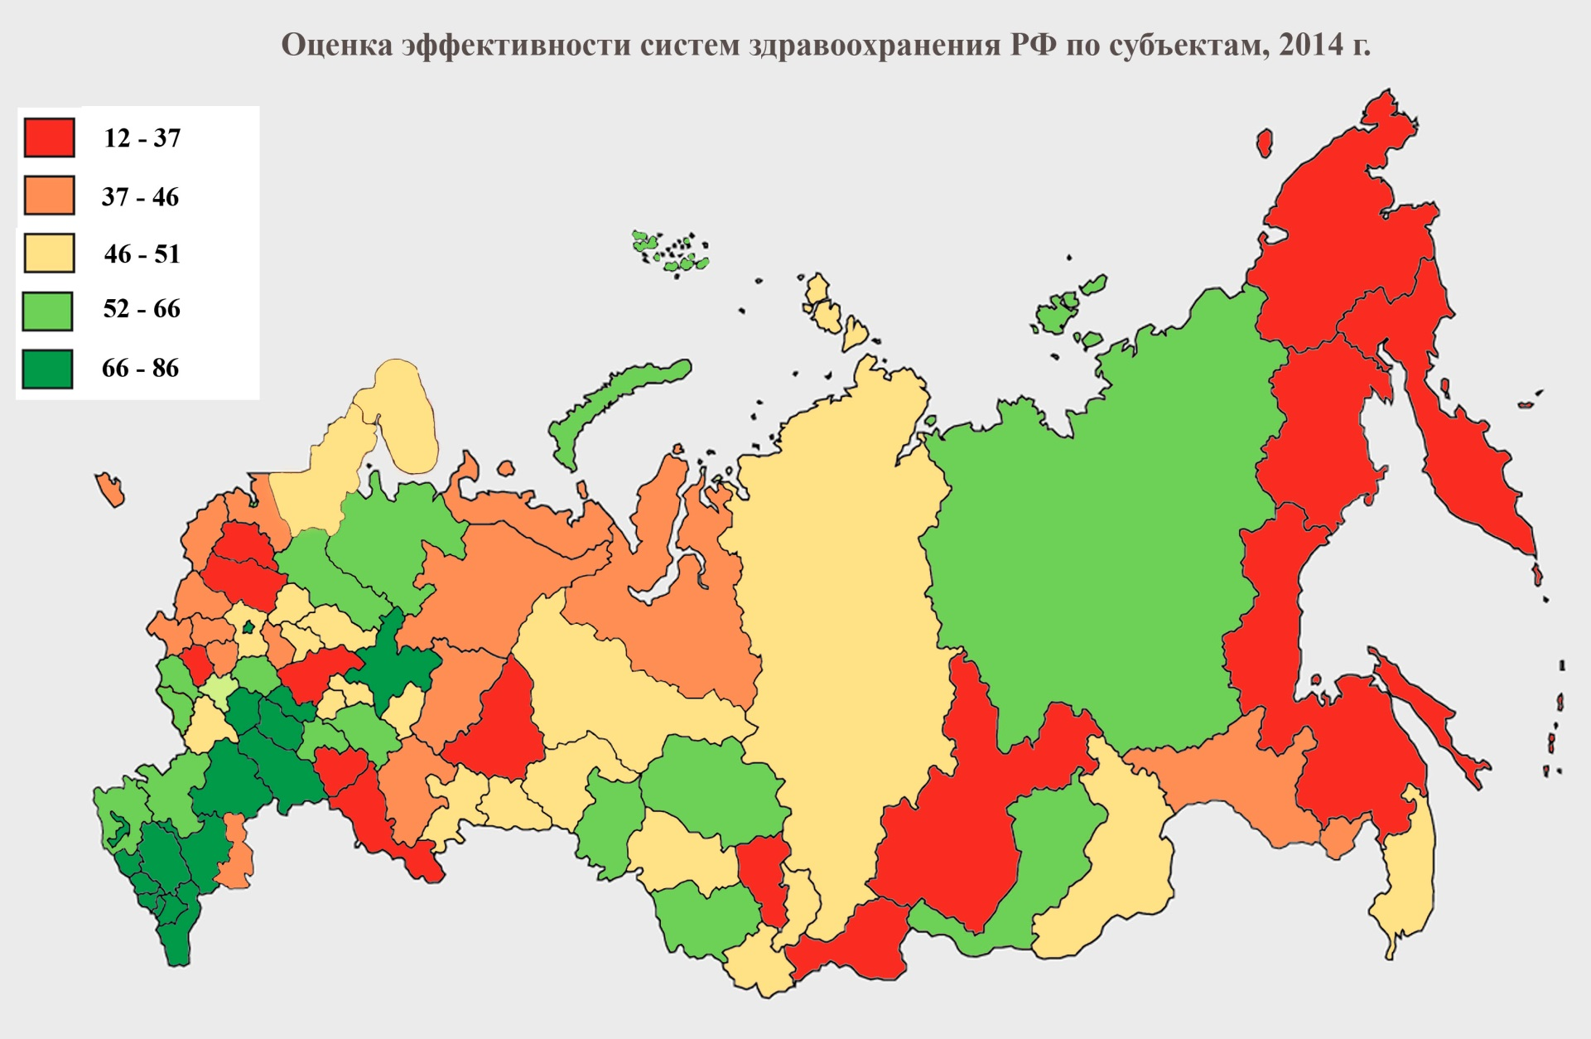
Так выглядят регионы РФ по эффективности здравоохранения 2014, (приведенный показатель ГФЗ)

Slide 31
10 лучших и 10 худших регионов РФ по эффективности здравоохранения
Республика Ингушетия
Кабардино-Балкарская Республика
Республика Дагестан
Республика Калмыкия
Карачаево-Черкесская Республика
Чеченская Республика
Республика Адыгея
Республика Мордовия
Республика Северная Осетия - Алания
Ставропольский край
Хабаровский край
Новгородская область
Нижегородская область
Иркутская область
Свердловская область
Орловская область
Сахалинская область
Оренбургская область
Магаданская область
Чукотский автономный округ

Slide 32
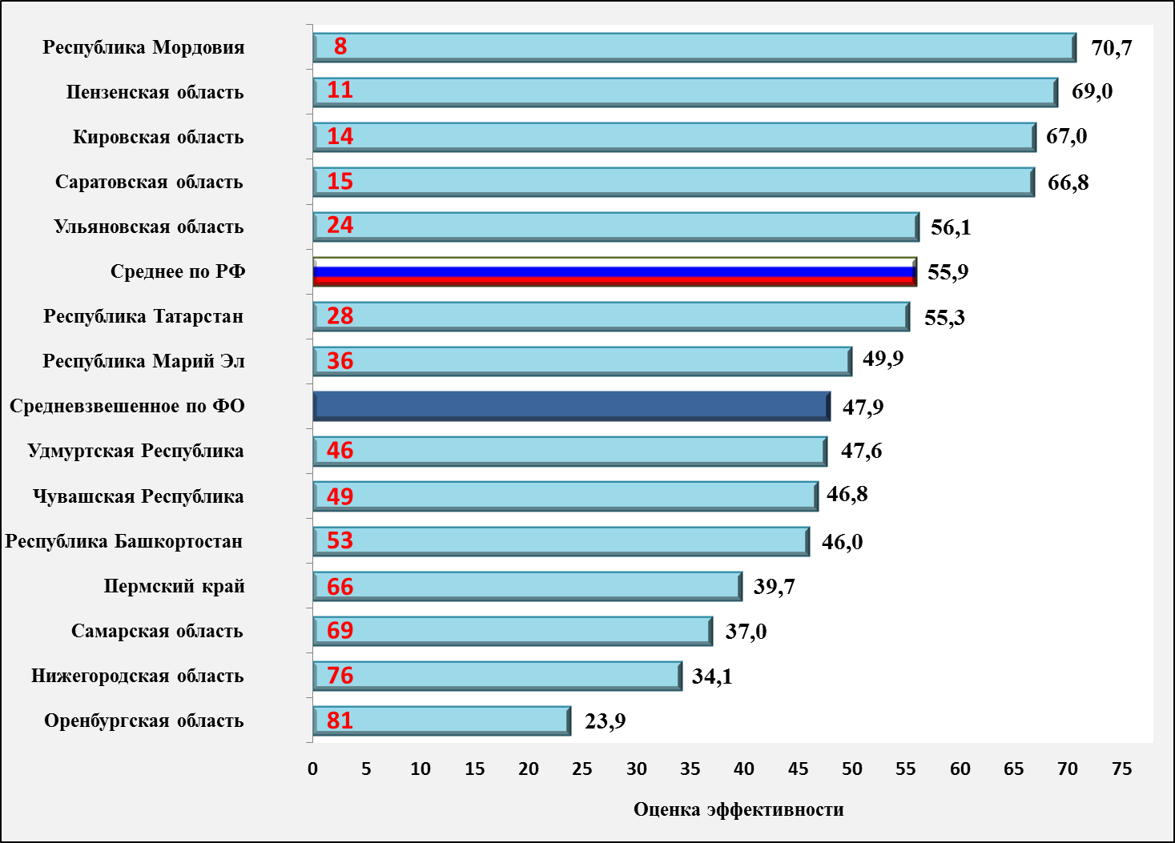
Рейтинг эффективности систем здравоохранения регионов ПФО (приведенный показатель ГФЗ)

Slide 33
Резервы повышения эффективности в здравоохранении
Правильная расстановка приоритетов
Эффективное использование ресурсов стационаров (операционных, площадей, потоков пациентов…)
Повышение качества и безопасности медицинской помощи
Сбалансированные зарплаты руководителей и врачей
Эффективность при закупке оборудования, расходных материалов, лекарств
Наличие частных СМО в доведении общественных средств для медицинских организаций
ДЛЯ ЭТОГО НЕОБХОДИМО ОБУЧЕНИЕ ВРАЧЕЙ И ОРГАНИЗАТОРОВ ЗДРАВООХРАНЕНИЯ

Slide 34
6. Внешние вызовы усугубляют ситуацию в здравоохранении РФ

Slide 35
Демографические вызовы с 2016 г. к 2020 г. по прогнозам Росстата (средний вариант)
СОКРАЩЕНИЕ ЧИСЛЕННОСТИ ТРУДОСПОСОБНОГО НАСЕЛЕНИЯ
УВЕЛИЧЕНИЕ ЧИСЛА ГРАЖДАН СТАРШЕ ТРУДОСПОСОБНОГО ВОЗРАСТА
УВЕЛИЧЕНИЕ ЧИСЛА ДЕТЕЙ
на 3,3 млн человек или на 4%
на 2,8 млн человек или на 11%
на 1,7 млн человек или на 7%

Slide 36
Экономические вызовы (Минэкономразвития, 2015 г.)
Снижение валового внутреннего продукта
на 3,9% в 2015 г. (далее – стагнация или медленный рост)
Падение реальных доходов населения и заработных плат
на 4% – доходы
более 50% населения проживают на доходы менее 19 тыс. руб. в мес.
Рост индекса потребительских цен
на 8,1% - заработные платы
12,2% - рост цен на электроэнергию, воду, продукты питания, лекарства и др.

Slide 37
7. Что надо делать в 2016-2017 гг. чтобы стабилизировать и даже снизить смертность населения РФ

Slide 38
Какие факторы влияют на ОПЖ в 2016-2017 гг.
ВРП
ГФЗ
ОПЖ
Эффективность здравоохранения
Образ жизни

Slide 39
Что надо делать в 2016-2017 гг., чтобы остановить смертность и увеличить ОПЖ?
Увеличить ВРП – сложно
Собрать резервы и увеличивать госрасходы на здравоохранение – необходимо
Межведомственные программы по здоровому образу жизни – обязательно
Разработать Стратегию краткосрочного и среднесрочного эффективного развития здравоохранения – обязательно

Slide 40
Эффективное здравоохранение
ЭТО не сокращение числа стационаров, больничных коек и врачей
ЭТО – приоритеты
Усилить первичное звено
Обеспечить население лекарствами
Скорая медицинская помощь
Экстренная медпомощь в стационарах
Инфекционная безопасность
Высокотехнологичная медпомощь в фед. центрах

Slide 41

Пациенты ждут от нас:
Доступного и квалифицированного врача
Доступное и качественное лекарство
При необходимости - доступную койку

Slide 42
Охрана здоровья на системном уровне
Здоровье населения
Система охраны здоровья граждан
Оказание медицинской помощи
Решать на межведомственном уровне в Правительстве
Этим занимается система здравоохранения

Slide 43
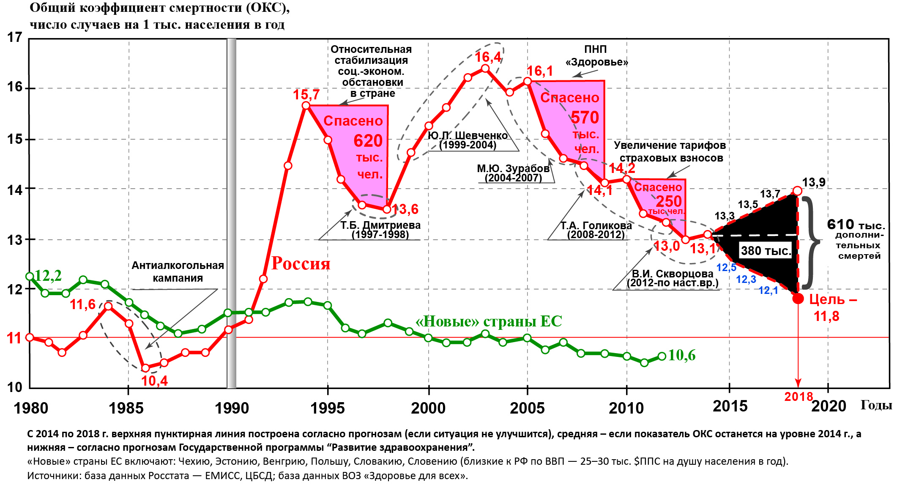
Если мы этого не сделаем – мы потеряем до 2018 г. жизни более 380-600 тыс. жизней наших граждан Этот прогноз был сделан, когда принимался бюджет 2015 г.

Slide 44


www.vshouz.ru
Где купить: www.medknigaservis.ru

Slide 45
Благодарю за внимание!
Источники:
Росстат - http://www.gks.ru;
База данных ЕМИСС - http://www.fedstat.ru/indicators/themes.do
База данных ВОЗ - http://data.euro.who.int/hfadb/shell_ru.html
База данных ОЭСР - http://stats.oecd.org/
Отчеты Минздрава России

